Slide 1
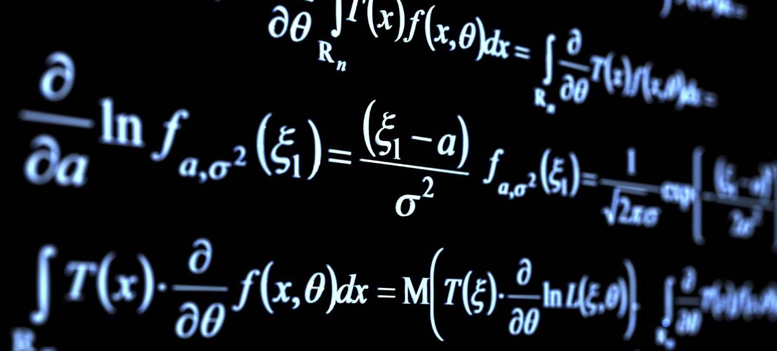
Conferinţa Internaţională de Matematică “Tiberiu Popoviciu”
10 martie 2017

Slide 2
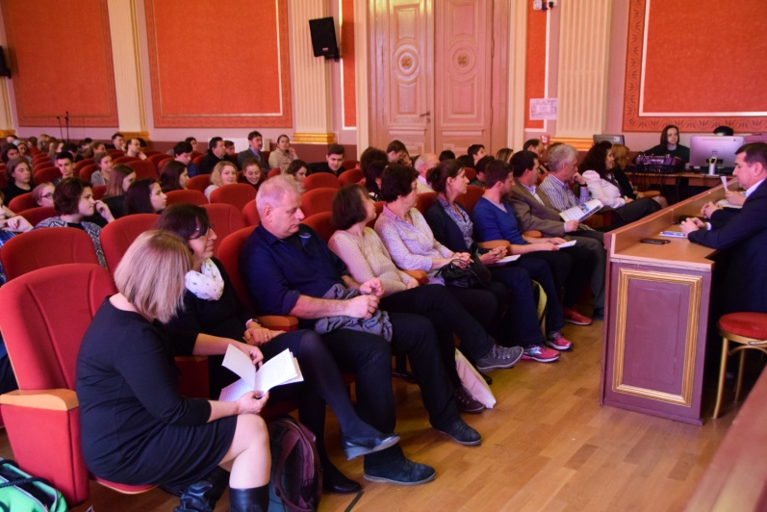
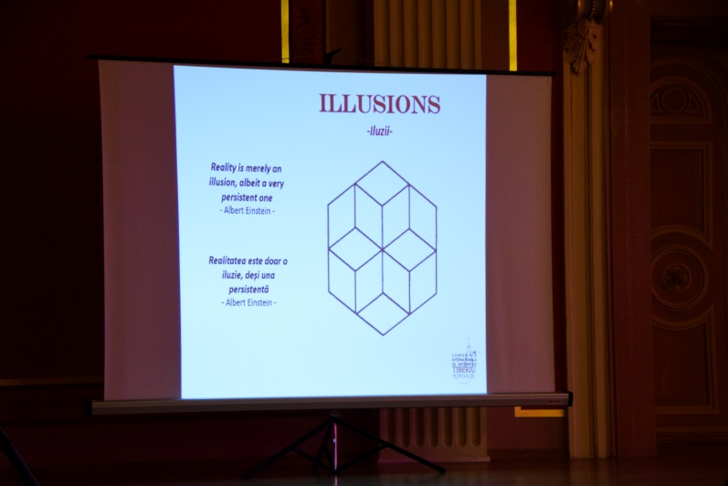
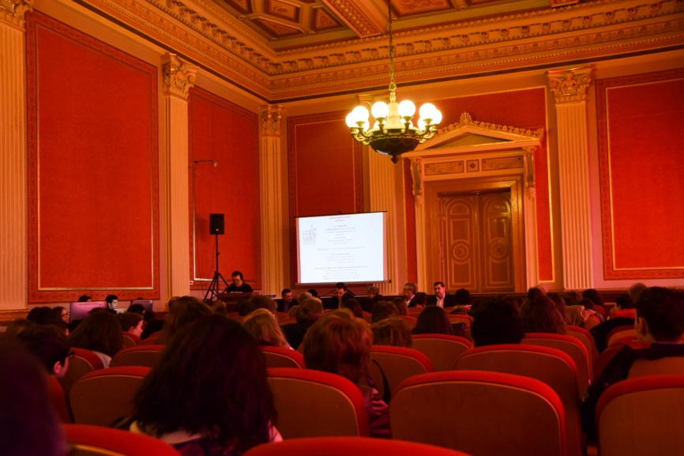
Conferința a avut loc în data de 10 martie 2017, începând cu o prezentare în sala festivă a Colegiului Național “Moise Nicoară”.

Slide 3
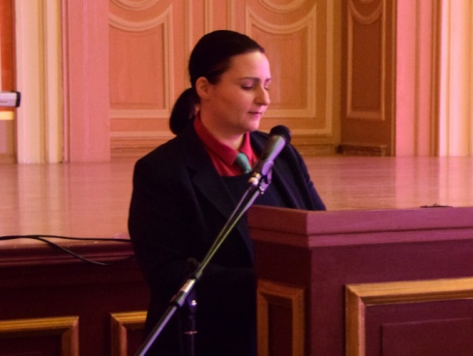
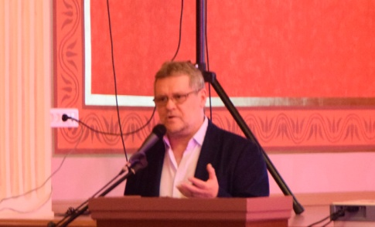
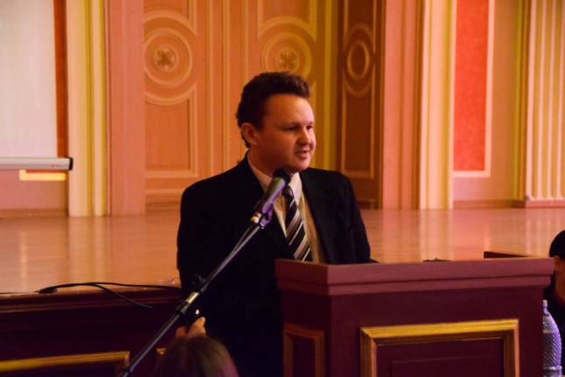
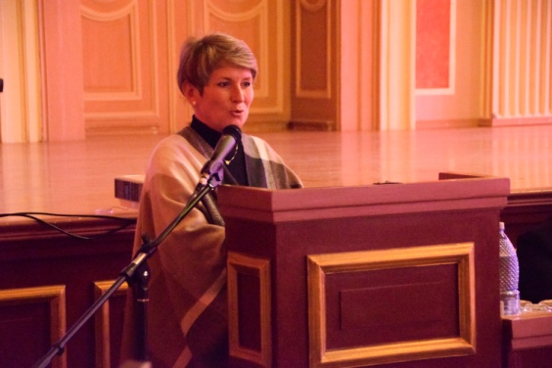
În timpul prezentării, au luat cuvântul doamna profesor Octavia Potocean, doamna director Diana Achim, domnul inspector adjunct Nicolae Pellegrini, care a prezentat sistemul educațional din România, doamna prorector prof. dr. Codruța Stoica, din cadrul Universității “Aurel Vlaicu”, și domnul conf. univ. dr. Andrei Anghelina, din cadrul Universității de Vest “Vasile Goldiș”. Apoi, partenerii din cadrul proiectului Erasmus+ “Magic of Sound” au prezentat sistemele educaționale din țările lor, adică Anglia, Germania, Croația și România.

Slide 4
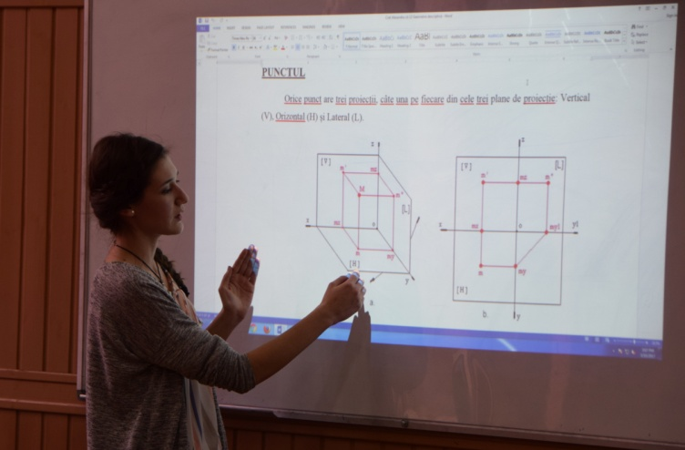
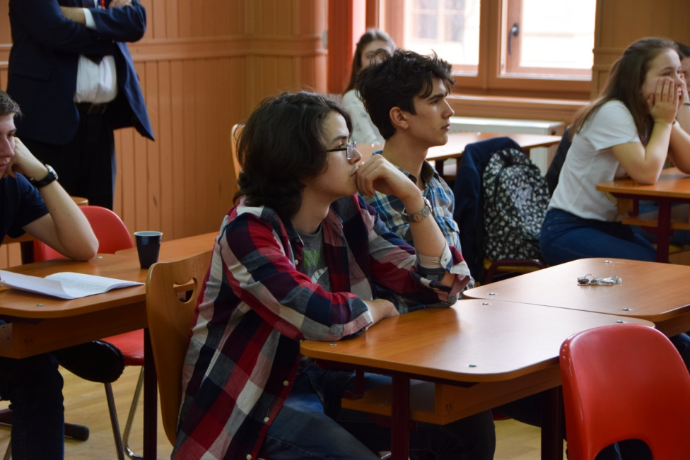
“Eu am ales geometria descriptivă deoarece este un subiect necesar pentru admiterea la facultatea de arhitectura pe care doresc să o urmez. Sunt de părere ca geometria descriptivă dezvoltă gândirea logică și ajută la înțelegerea corpurilor din jurul nostru.” – Alexandra Creț
“Prezentarea mea este despre legătura dintre matematică și corpul uman, subiect pe care l-am ales pentru că mi se pare incredibil faptul că matematica intervine în toate procesele ce au loc în corpul nostru și că aceasta stă la baza corpului, formând conexiuni între elementele din care suntem creați.” – Monika Mager

Slide 5
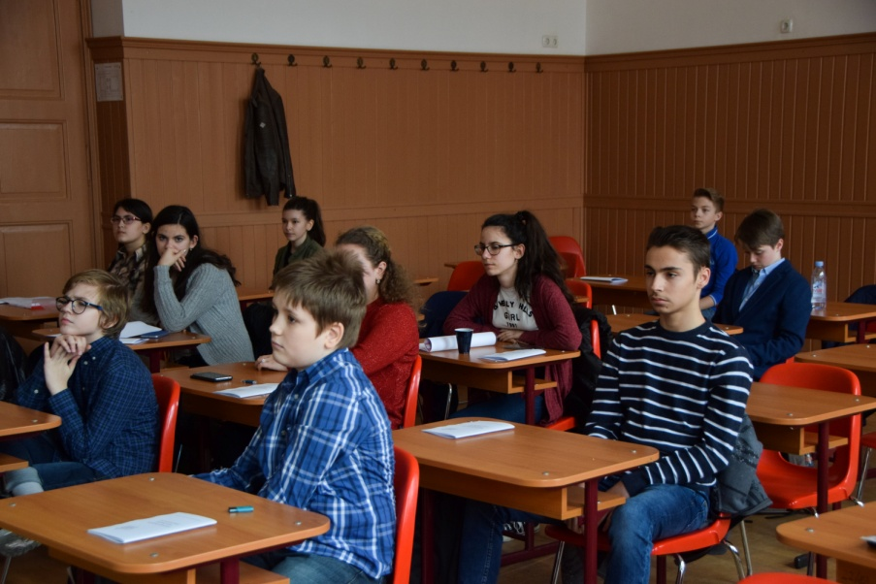
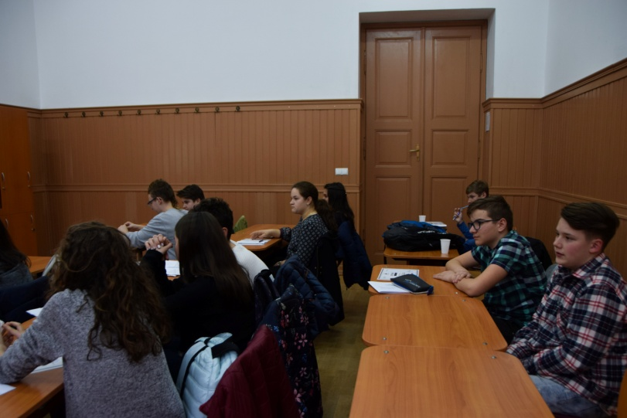
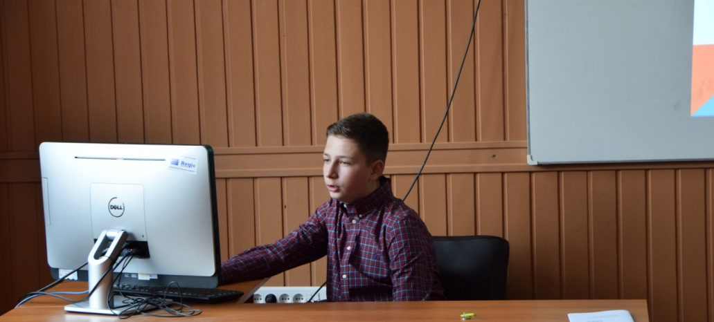
“Am ales să fac o prezentare despre inegalități algebrice pentru că este unul dintre cele mai vaste subiecte pentru olimpiada de matematică.”- Ionuț Cioarsă

Slide 6
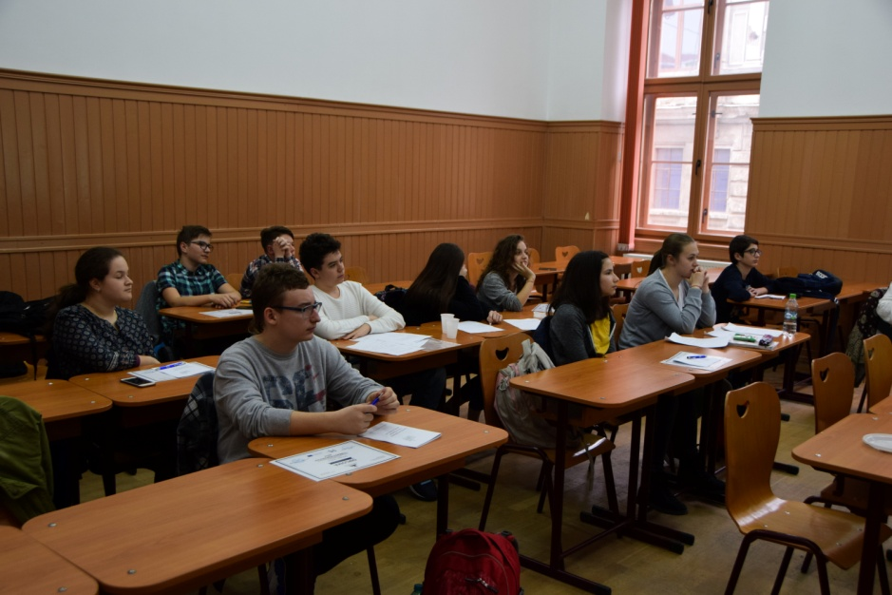
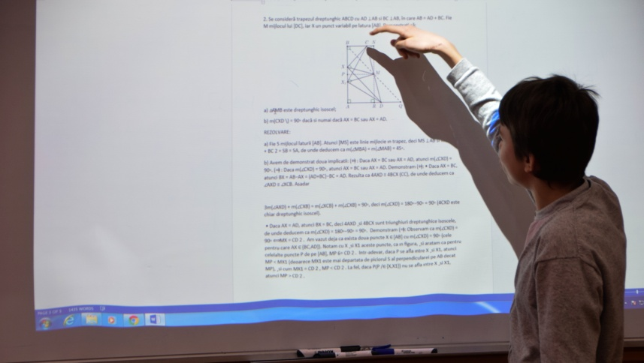
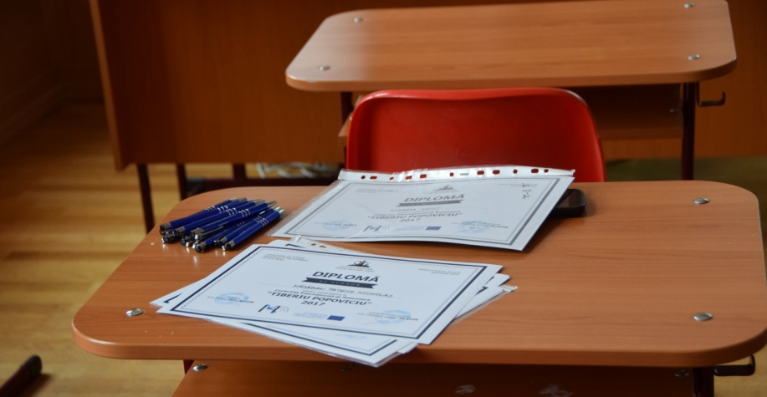

Slide 7
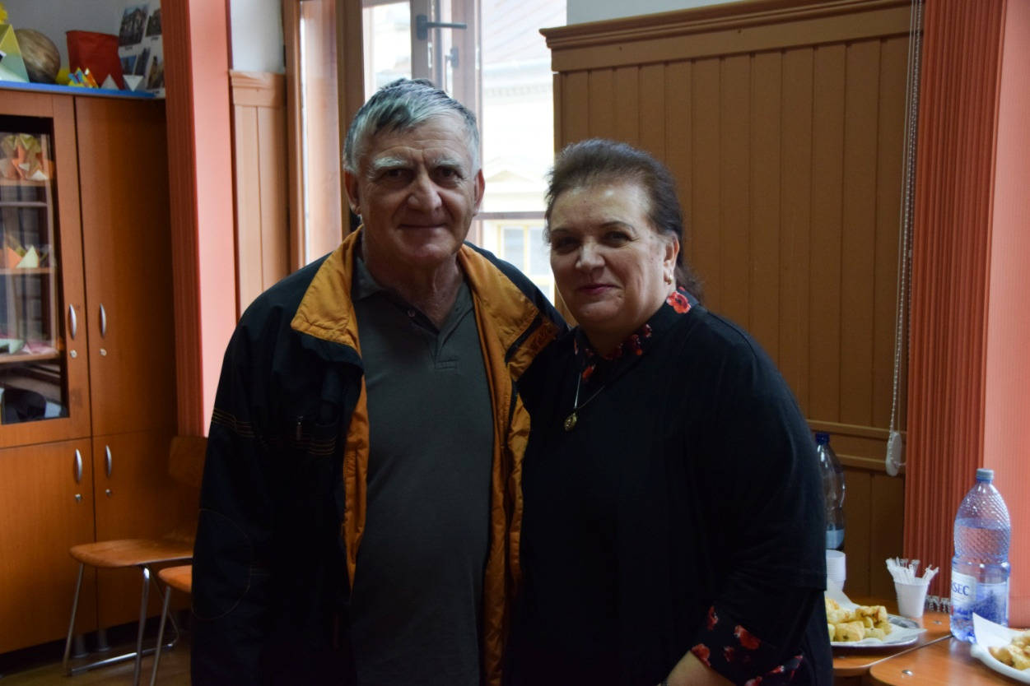
“Am participat de mai multe ori la Conferința Internațională de la Colegiul Național Moise Nicoară. La unele ediții am prezentat articole, iar la o ediție am participat la analizarea copiilor din clasa a VI-a. Ediția din acest an a fost una deosebită și datorită profesorilor din străinătate, dar în special datorită doamnei profesor Octavia Potocean.” – prof. Crișan Ioan

Slide 8
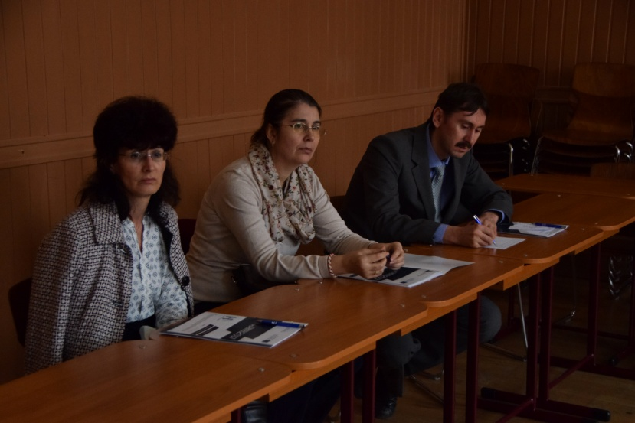
“Această conferință a fost o activitate interesantă, mi-a plăcut tema. Aceasta ne-a arătat ca matematica are multe implicații, chiar și în artă. Modul de prezentare a fost foarte impresionant, m-am simțit bine participând la ce am văzut astăzi.” – prof. Milaj Florica
“O conferință foarte impresionantă, unul din cele mai interesante momente fiind prezentarea mai multor sisteme educaționale din lume. Am asistat și la prezentările profesorilor unde am luat parte la niște discuții bine-venite, mai ales despre matematică. ” – prof. Milaj Flavius

